Slide 1
tone on tone
MYPOINT
Гель-краска для волос тон в тон
ammonia free

Slide 2
tone on tone
Гель-краска для волос тон в тон
TONE ON TONE HAIR COLORING GEL
СОВРЕМЕННЫЙ ПОЛУПЕРМАНЕНТНЫЙ КРАСИТЕЛЬ БЕЗ АММИАКА
ГЕЛЕВАЯ ТЕКСТУРА
СПЕЦИАЛЬНАЯ ФОРМУЛА ПРОДУКТА ПОЗВОЛЯЕТ ТРАНСФОРМИРОВАТЬ КРАСЯЩУЮ СМЕСЬ В ГЕЛЬ ИЛИ КРЕМ
СОДЕРЖИТ УВЛАЖНЯЮЩИЙ ФАКТОР С ГИАЛУРОНОВОЙ КИСЛОТОЙ И НИАЦИНАМИДОМ
КОЛЛАГЕН УКРЕПЛЯЕТ СТРУКТУРУ ВОЛОСА
МАСЛА ЧИА И АМЛЫ ИНТЕНСИВНО ПИТАЮТ И ЗАЩИЩАЮТ ВОЛОСЫ
ПРОПОРЦИЯ ДЛЯ СМЕШИВАНИЯ С АКТИВАТОРОМ 1:1
ПАЛИТРА – 33 ОТТЕНКА
60 мл

Slide 3
tone on tone
Гель-краска для волос тон в тон
TONE ON TONE HAIR COLORING GEL
Предназначена:
для первичного окрашивания натуральных волос тон в тон;
для восстановления и синхронизации цвета по длине ранее окрашенных волос;
для тонирования ранее осветленных и обесцвеченных волос.
60 мл

Slide 4
tone on tone
Палитра
33
оттенка

Slide 5
tone on tone
Гель-краска для волос тон в тон
TONE ON TONE HAIR COLORING GEL
Применение:
Смешивание
Смешать в неметаллической посуде краску с кремом-активатором или гелем-активатором Tefia Mypoint до однородной консистенции в пропорции 1:1.
2. Нанесение
Нанести на сухие или влажные волосы.
3. Время выдержки
До 20 минут.
4. Завершение окрашивания
По окончании времени выдержки тщательно вспенить краску на волосах, добавив небольшое количество воды, затем промыть большим количеством воды. Вымыть волосы шампунем Tefia Mypoint Post Color Stabilizing Shampoo и обработать плазмой Tefia Mypoint Post Color Stabilizing Plasma.
60 мл

Slide 6
Крем-активатор CREAM DEVELOPER
Предназначен для использования совместно с гель-краской Tefia Mypoint Tone on Tone
Трансформирует краситель в пластичную кремовую красящую смесь.
Ухаживающая формула с бисабололом мягко воздействует на кожу головы, препятствуя появлению раздражений.
tone on tone
900 мл
Гель-активатор GEL DEVELOPER
Предназначен для использования совместно с гель-краской Tefia Mypoint Tone on Tone.
Трансформирует краситель в однородную гелевую красящую смесь.
Идеально подходит для быстрого нанесения в зоне мойки.
900 мл
60 мл
900 мл
60 мл

Slide 7
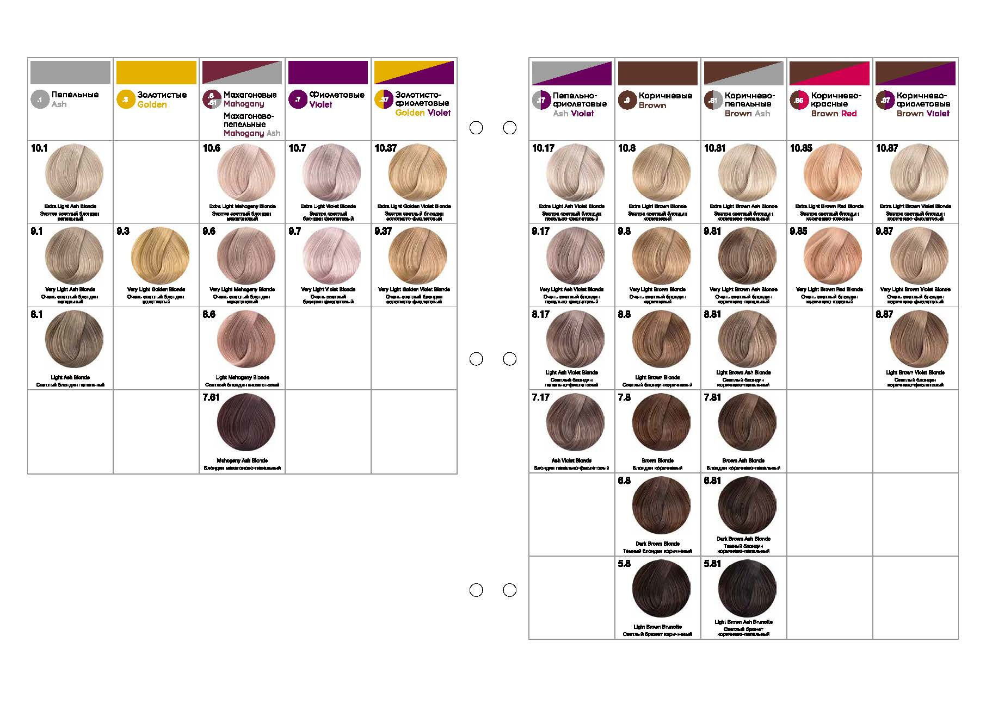
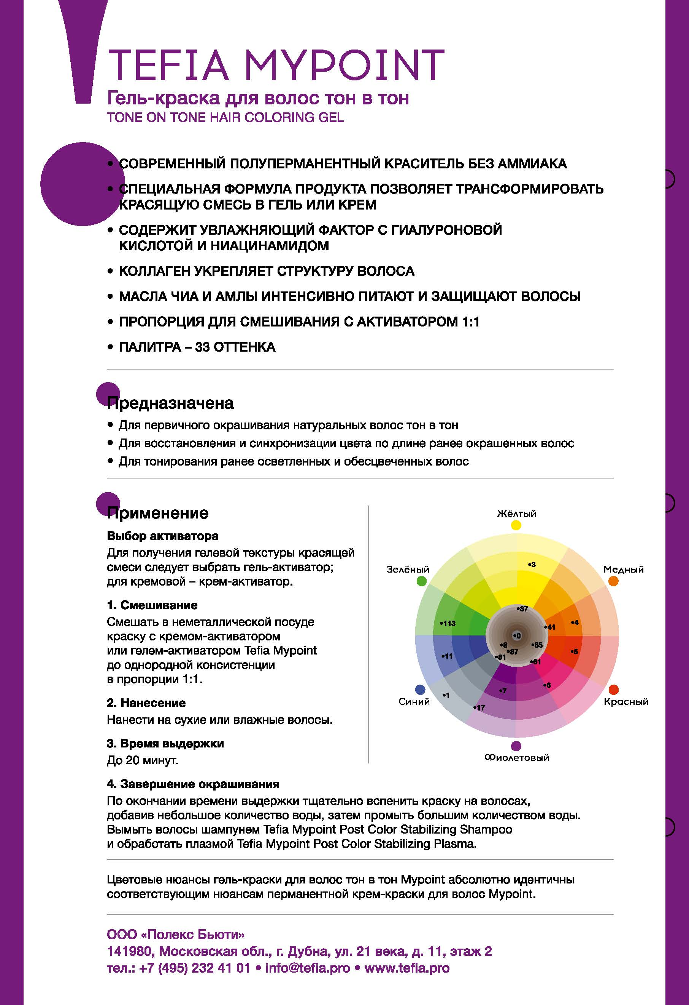
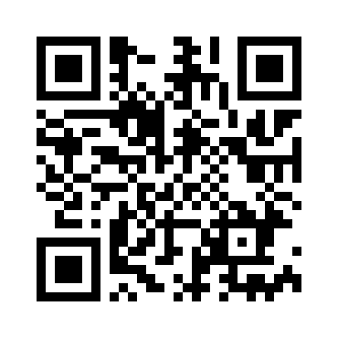
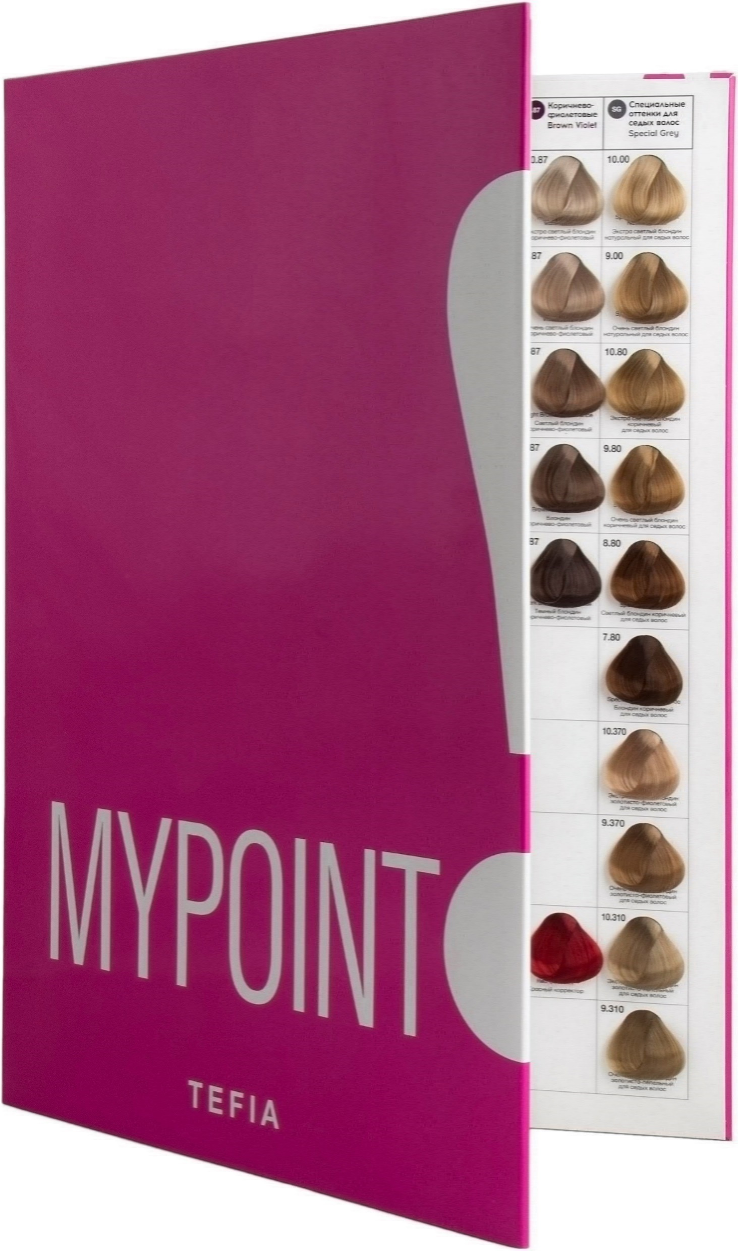
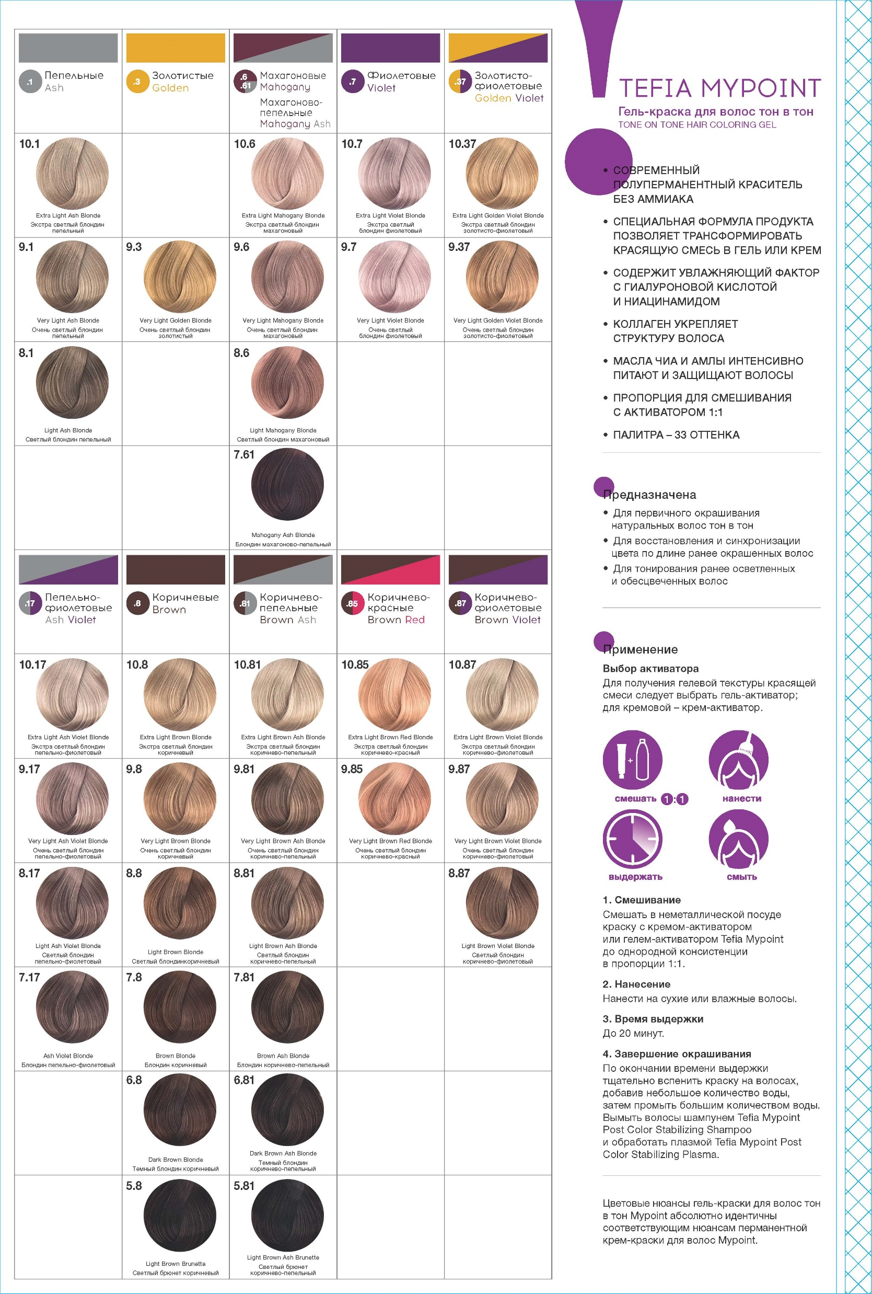
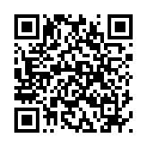
Сопровождение
tone on tone
Большая палитра
MYPOINT 2020
Вкладыш в большую палитру
MYPOINT 2020 (буклет, 2 стр. с отверстиями для фиксации в палитре)
Онлайн - семинар
по красителю
MYPOINT tone on tone
Вкладыш в малую палитру MYPOINT 2020 (двусторонний лист, формат А3 с клеевым краем)
NEW! Палитра
MYPOINT tone on tone (формат А4)
Малая палитра
MYPOINT 2020
Демо-мастер-класс
по красителю
MYPOINT tone on tone

Slide 8
www.tefia.pro

